Slide 1

—
Per la natura, con le persone
RAPPORTO DI MISSIONE
ISTITUTO OIKOS AL 31 DICEMBRE 2021

Slide 2
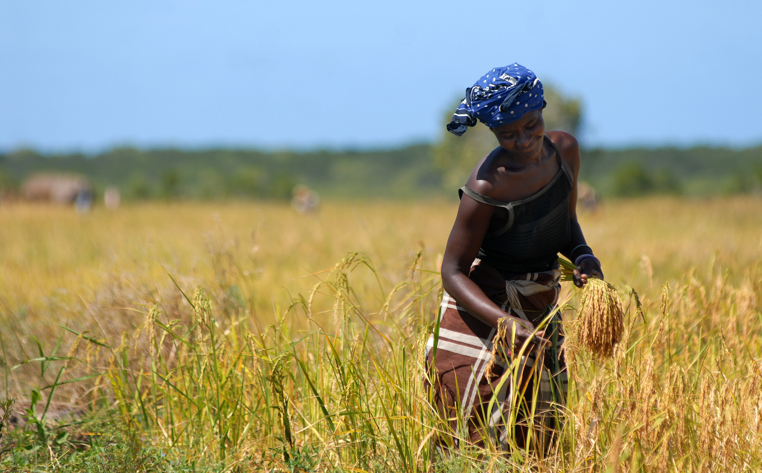
Visione: Un futuro in cui ecologia, economia, equità si integrino, riconciliando i bisogni dell'uomo e dell'ambiente.
Missione: Contribuire a conservare gli ecosistemi favorendo lo sviluppo, con professionalità, innovazione e partecipazione.
(Riale – Val Formazza Giugno 2009)

Slide 3
SETTORI DI INTERVENTO – OBIETTIVI STRATEGICI
2019 -2023
PIANO STRATEGICO 2019 -2023

Slide 4
Ambito di intervento | Obiettivo strategico
Strategie, azioni e coerenza con gli Obiettivi dello sviluppo sostenibile (SDGs) | Mantenere al centro dell'impegno di Istituto Oikos i quattro Settori di Intervento che hanno caratterizzato fino a oggi il nostro operato: Biodiversità, Acqua, Comunità sostenibili, Clima ed energia.
Temi trasversali | LAVORARE IN RETE: rafforzare, ampliare e qualificare la rete dei partner e di soggetti presso i quali accreditare l’organizzazione.
 | CAPACITY DEVELOPMENT PER LA SOSTENIBILITÀ AMBIENTALE
 | DONNE E GRUPPI SVANTAGGIATI
Prospettive di sviluppo nei Paesi | Continuare a operare nei Paesi dove siamo presenti con programmi di lungo termine, mettendo a pieno frutto capacità progettuale, sistema di relazioni e competenze tecnico-scientifiche per aumentare la rilevanza, efficacia ed efficienza dei nostri approcci, metodi e interventi, promuovendone la replicabilità.
Comunicare Oikos | Rafforzare l’identità di Oikos in modo da rendere il brand distintivo, riconoscibile e qualificato a livello nazionale e internazionale e aumentare la visibilità esterna per raggiungere un maggior numero di destinatari e migliorare le relazioni di interscambio con i target di riferimento
PIANO STRATEGICO 2019 -2023

Slide 5
Ambito di intervento | Obiettivo strategico
Coerenza con le procedure interne | Messa in atto di una metodologia di lavoro coerente e condivisa da tutta la struttura. Adeguamento della macchina operativa ai protocolli definiti in linea con gli standard richiesti dalle Agenzie internazionali e le leggi italiane.
Armonizzazione dei processi di programmazione e progettazione | Miglioramento dei processi di pianificazione , scrittura e gestione dei progetti
Circolazione di buone pratiche, controllo qualità, monitoraggio e valutazione | Sistematica capitalizzazione, perfezionamento e diffusione interna delle nostre migliori pratiche e dei processi di controllo di qualità , monitoraggio e valutazione
Valorizzazione del capitale umano | Promuovere la crescita professionale e umana del proprio personale
Fonti di finanziamento e utilizzo delle risorse | Garantire la stabilità economica dell’organizzazione, ottimizzando l’utilizzo delle risorse economiche e differenziando le fonti di finanziamento.
Sostenibilità economico finanziaria e valori di bilancio | Dare solidità al bilancio di Istituto Oikos, mantenendo costante il monitoraggio e controllo sull’ottimizzazione dell’uso delle risorse
PIANO STRATEGICO 2019 -2023

Slide 6
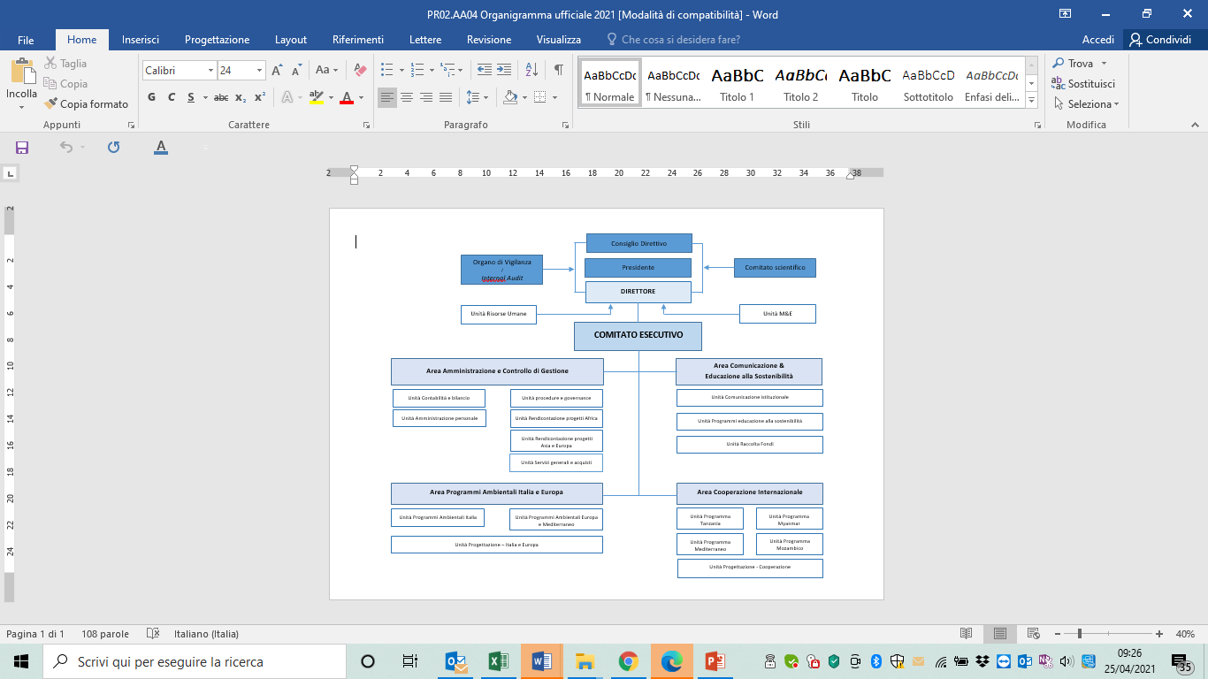
ORGANIGRAMMA 2020

Slide 7

AREE GEOGRAFICHE
Dove abbiamo lavorato nel 2021
Il nostro network
AREE GEOGRAFICHE DI INTERVENTO - 2021

Slide 8
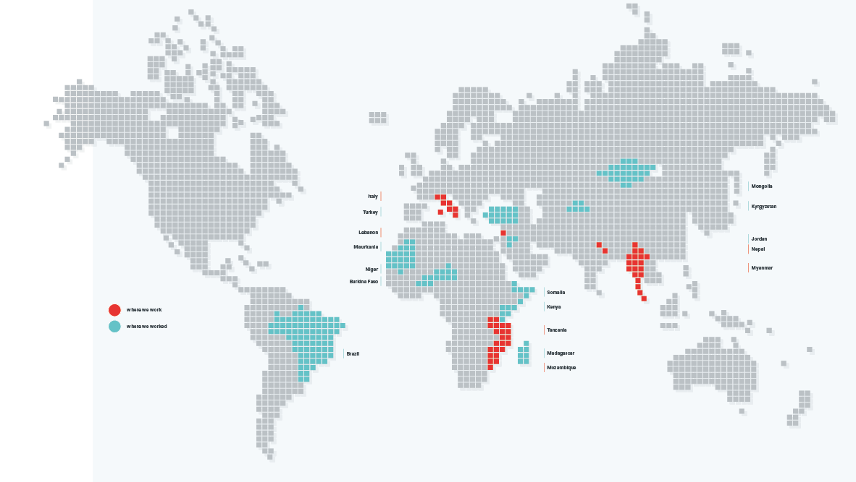


AREE INTERVENTO – NEL MONDO
—
AREE GEOGRAFICHE DI INTERVENTO - 2021
Uffici di Istituto Oikos: Italia, Tanzania, Mozambico, Myanmar*, Libano
* Dall’Aprile 2021 lo staff internazionale si appoggia alla ONG FED in Tailandia

Slide 9
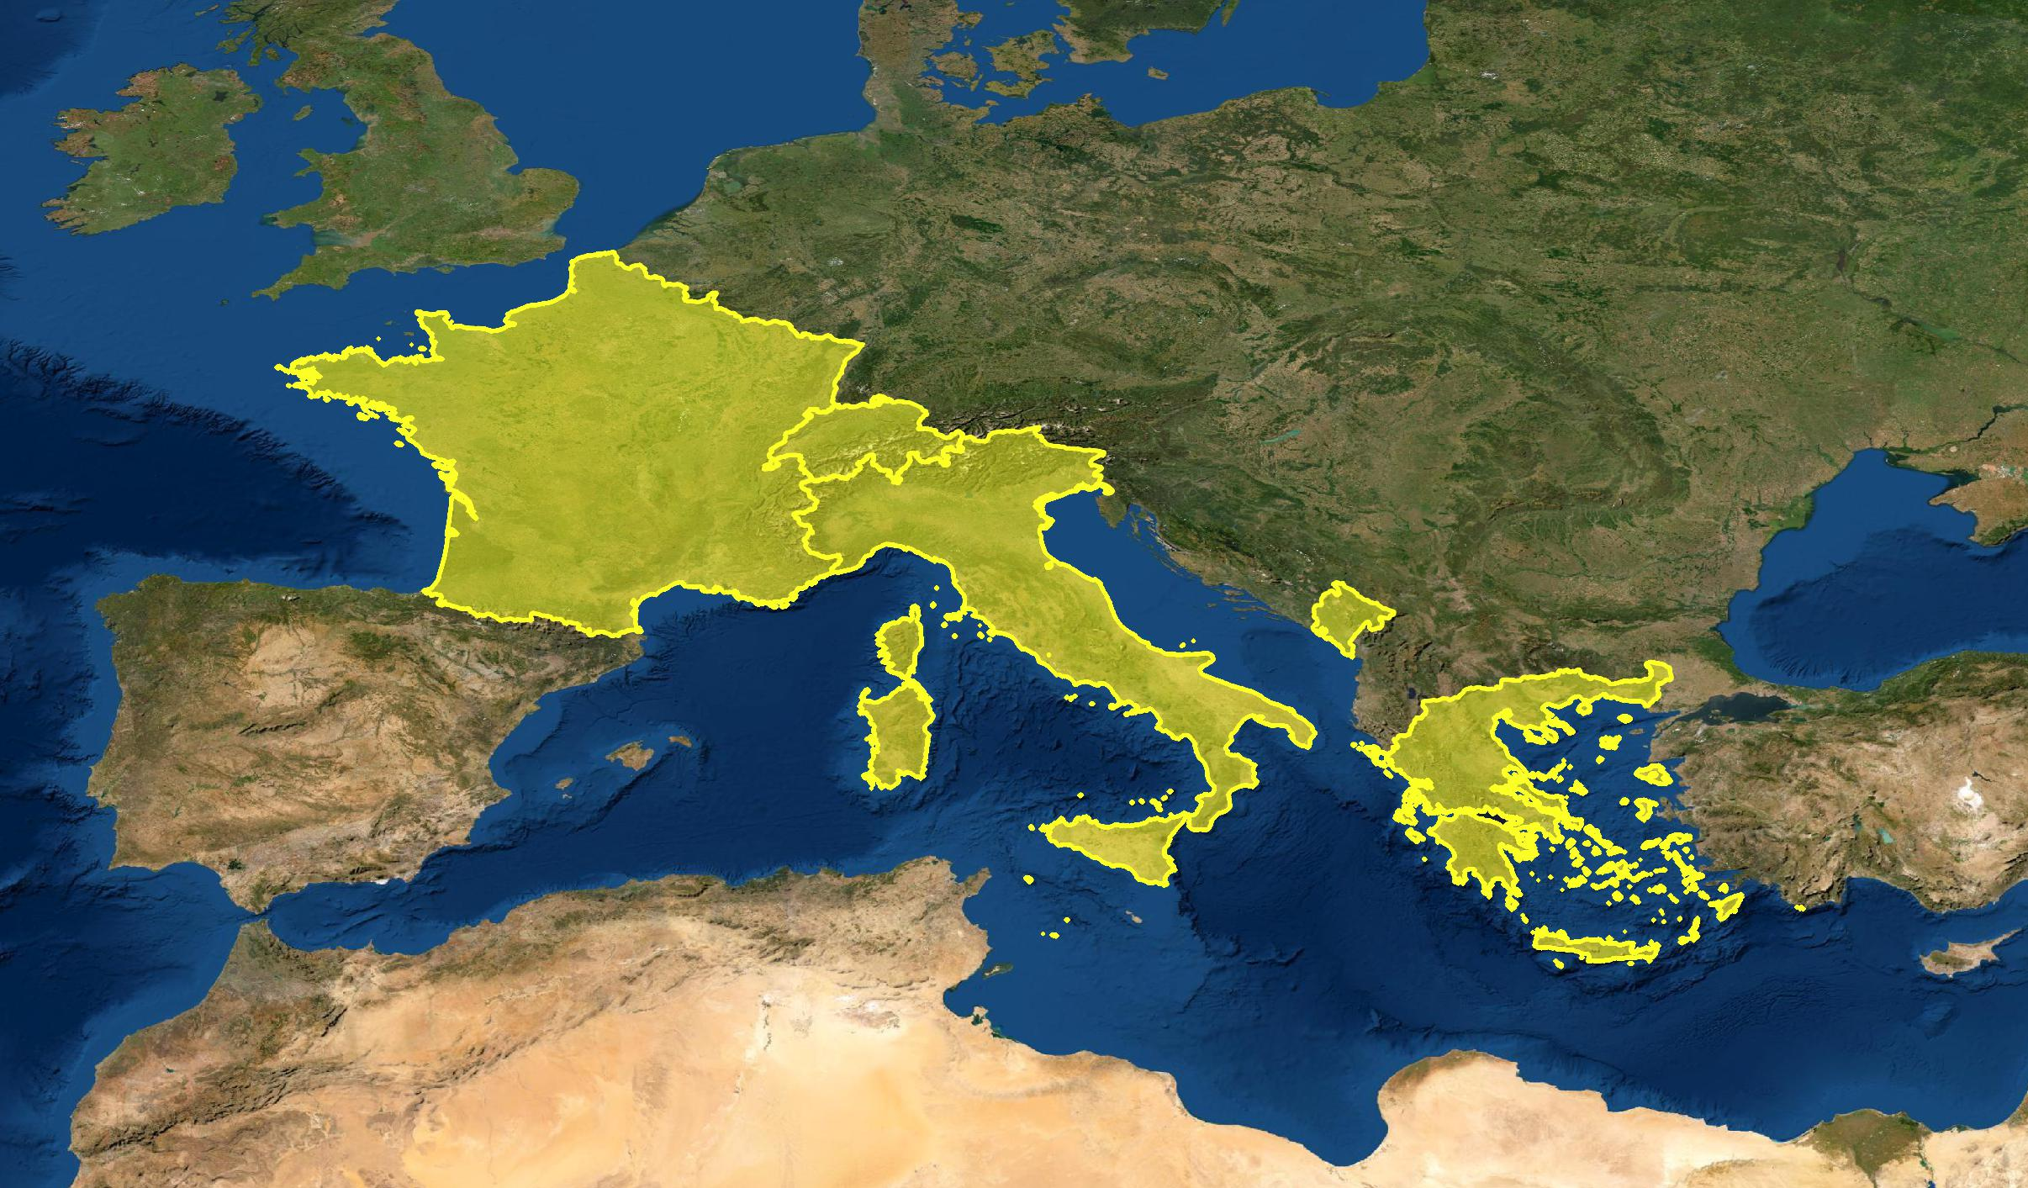
AREE INTERVENTO – EUROPA
AREE GEOGRAFICHE DI INTERVENTO - 2021

Slide 10
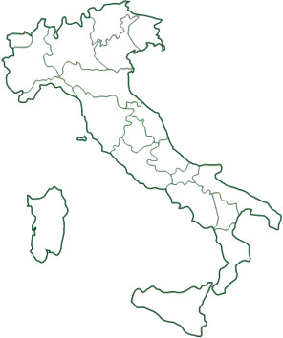

Uffici regionali in Italia
AREE GEOGRAFICHE DI INTERVENTO - 2021
Istituto Oikos local offices: Piedmont, Lombardy, Trentino-Alto Adige, Tuscany, Umbria, Lazio (Rome), Sicily

Slide 11
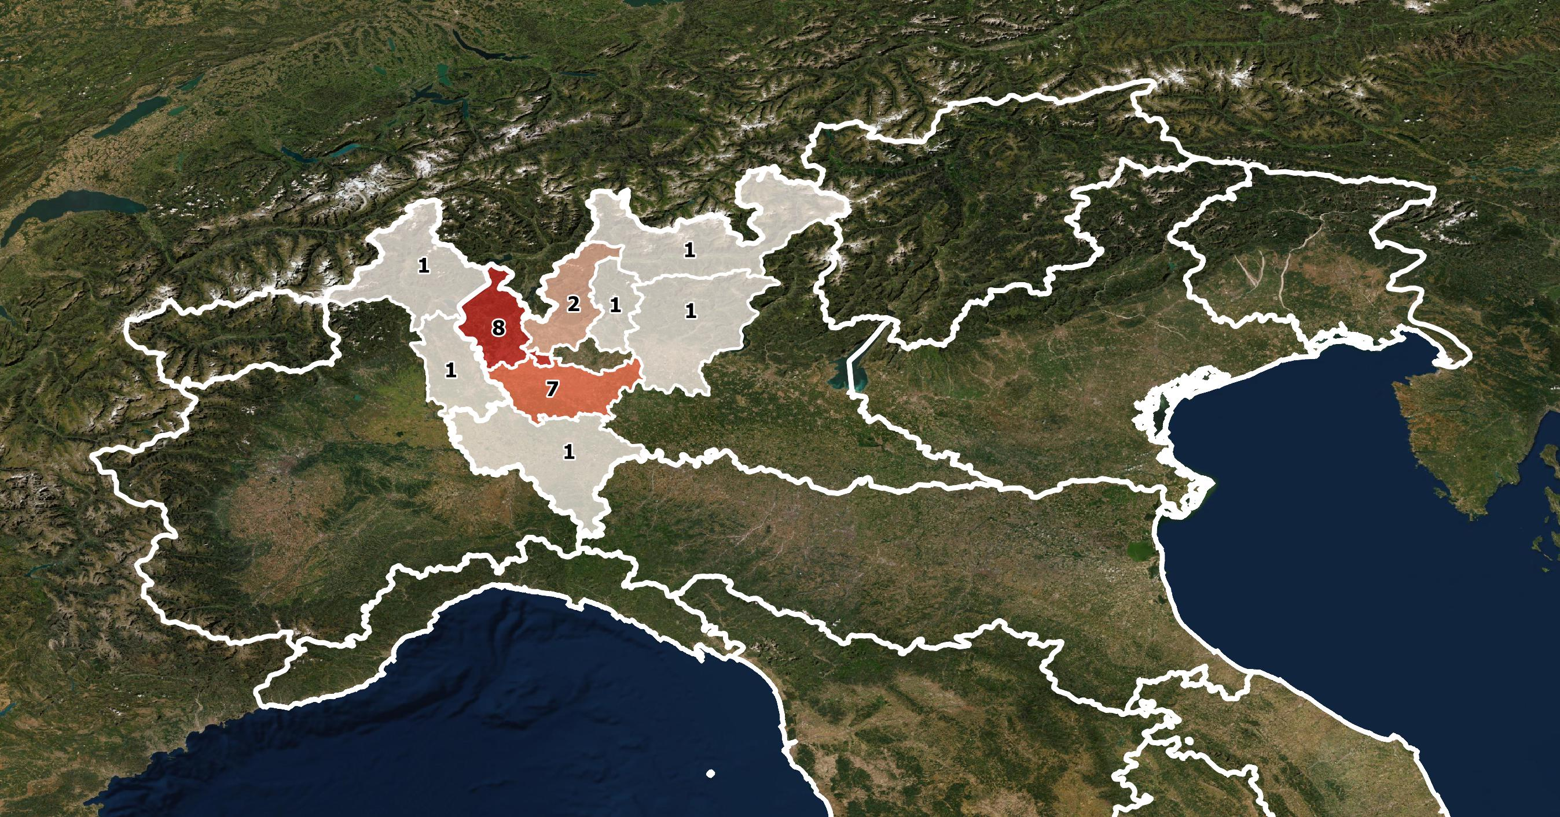
AREE INTERVENTO – ITALIA
AREE GEOGRAFICHE DI INTERVENTO - 2021

Slide 12

Nel 2021 si è investito nel
MONITORAGGIO DELLA PERFORMANCE DELL’ORGANIZZAZIONE
MONITORAGGIO DELLA PERFORMANCE DELL’ORGANIZZAZIONE

Slide 13
MONITORAGGIO DELLA PERFORMANCE DELL’ORGANIZZAZIONE
SCOPO
Produrre dati quantitativi e qualitativi attendibili ed accurati per misurare il grado di progresso verso gli obiettivi operativi, gestionali e riferiti ai settori di intervento del Piano Strategico nell’operato dell’organizzazione, secondo procedure e strumenti standardizzati.
Documentare e diffondere i risultati raggiunti dall’organizzazione al suo interno e all’esterno
  All’interno per fornire informazioni che possano indirizzare il processo decisionale degli organi di governance e rendere conto dell'uso delle risorse rispetto agli obiettivi del PS.
  All’esterno per condividere in modo attendibile informazioni sull’operato con i partner, donatori e i portatori di interesse (Bilancio Sociale, canali web e pubblicazioni ad hoc).

Slide 14
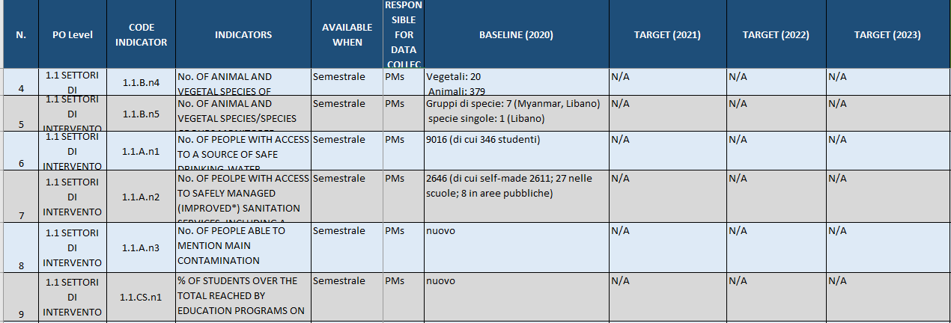
PIANO DI MONITORAGGIO DELLA PERFORMANCE DELL’ORGANIZZAZIONE SULLA BASE DEI KPI
Raccoglie i contributi di tutte le attività di «routine» dell’organizzazione e li esprime in quantità numeriche per categoria e offre una fotografia della performance dell’organizzazione nei diversi ambiti strategici e negli anni.
Il loro continuo monitoraggio ci offre la possibilità di monitorare il cambiamento dell’organizzazione.

Slide 15
GLI STRUMENTI
KEY PERFORMANCE INDICATORS. Set di indicatori raggruppati per linee di indirizzo, ambiti di azione ed obiettivi del PS, che misurano il grado di progresso verso gli obiettivi del Piano Strategico.
LIVELLO PS/PO | CODICE | INDICATORE
1.3 PROSPETTIVE DI SVILUPPO NEI PAESI | 1.3 n.1 | N. di sedi regionali esistenti e operative
1.3 PROSPETTIVE DI SVILUPPO NEI PAESI | 1.3 n.2 | N. di nuovi partenariati operativi in essere per la realizzazione di specifici progetti
1.3 PROSPETTIVE DI SVILUPPO NEI PAESI | 1.3 n.7 | % di successo (progetti approvati rispetto a progetti presentati nell'anno) riferita agli importi e al numero
1.5 COMUNICARE OIKOS | 1.5. n.1 | N. nuovi followers nei social network (Instagram, Facebook)
1.5 COMUNICARE OIKOS | 1.5. n.2 | N. iscritti NL Oikos e open rate calcolato sulla media mensile dell'anno di rilievo

Slide 16
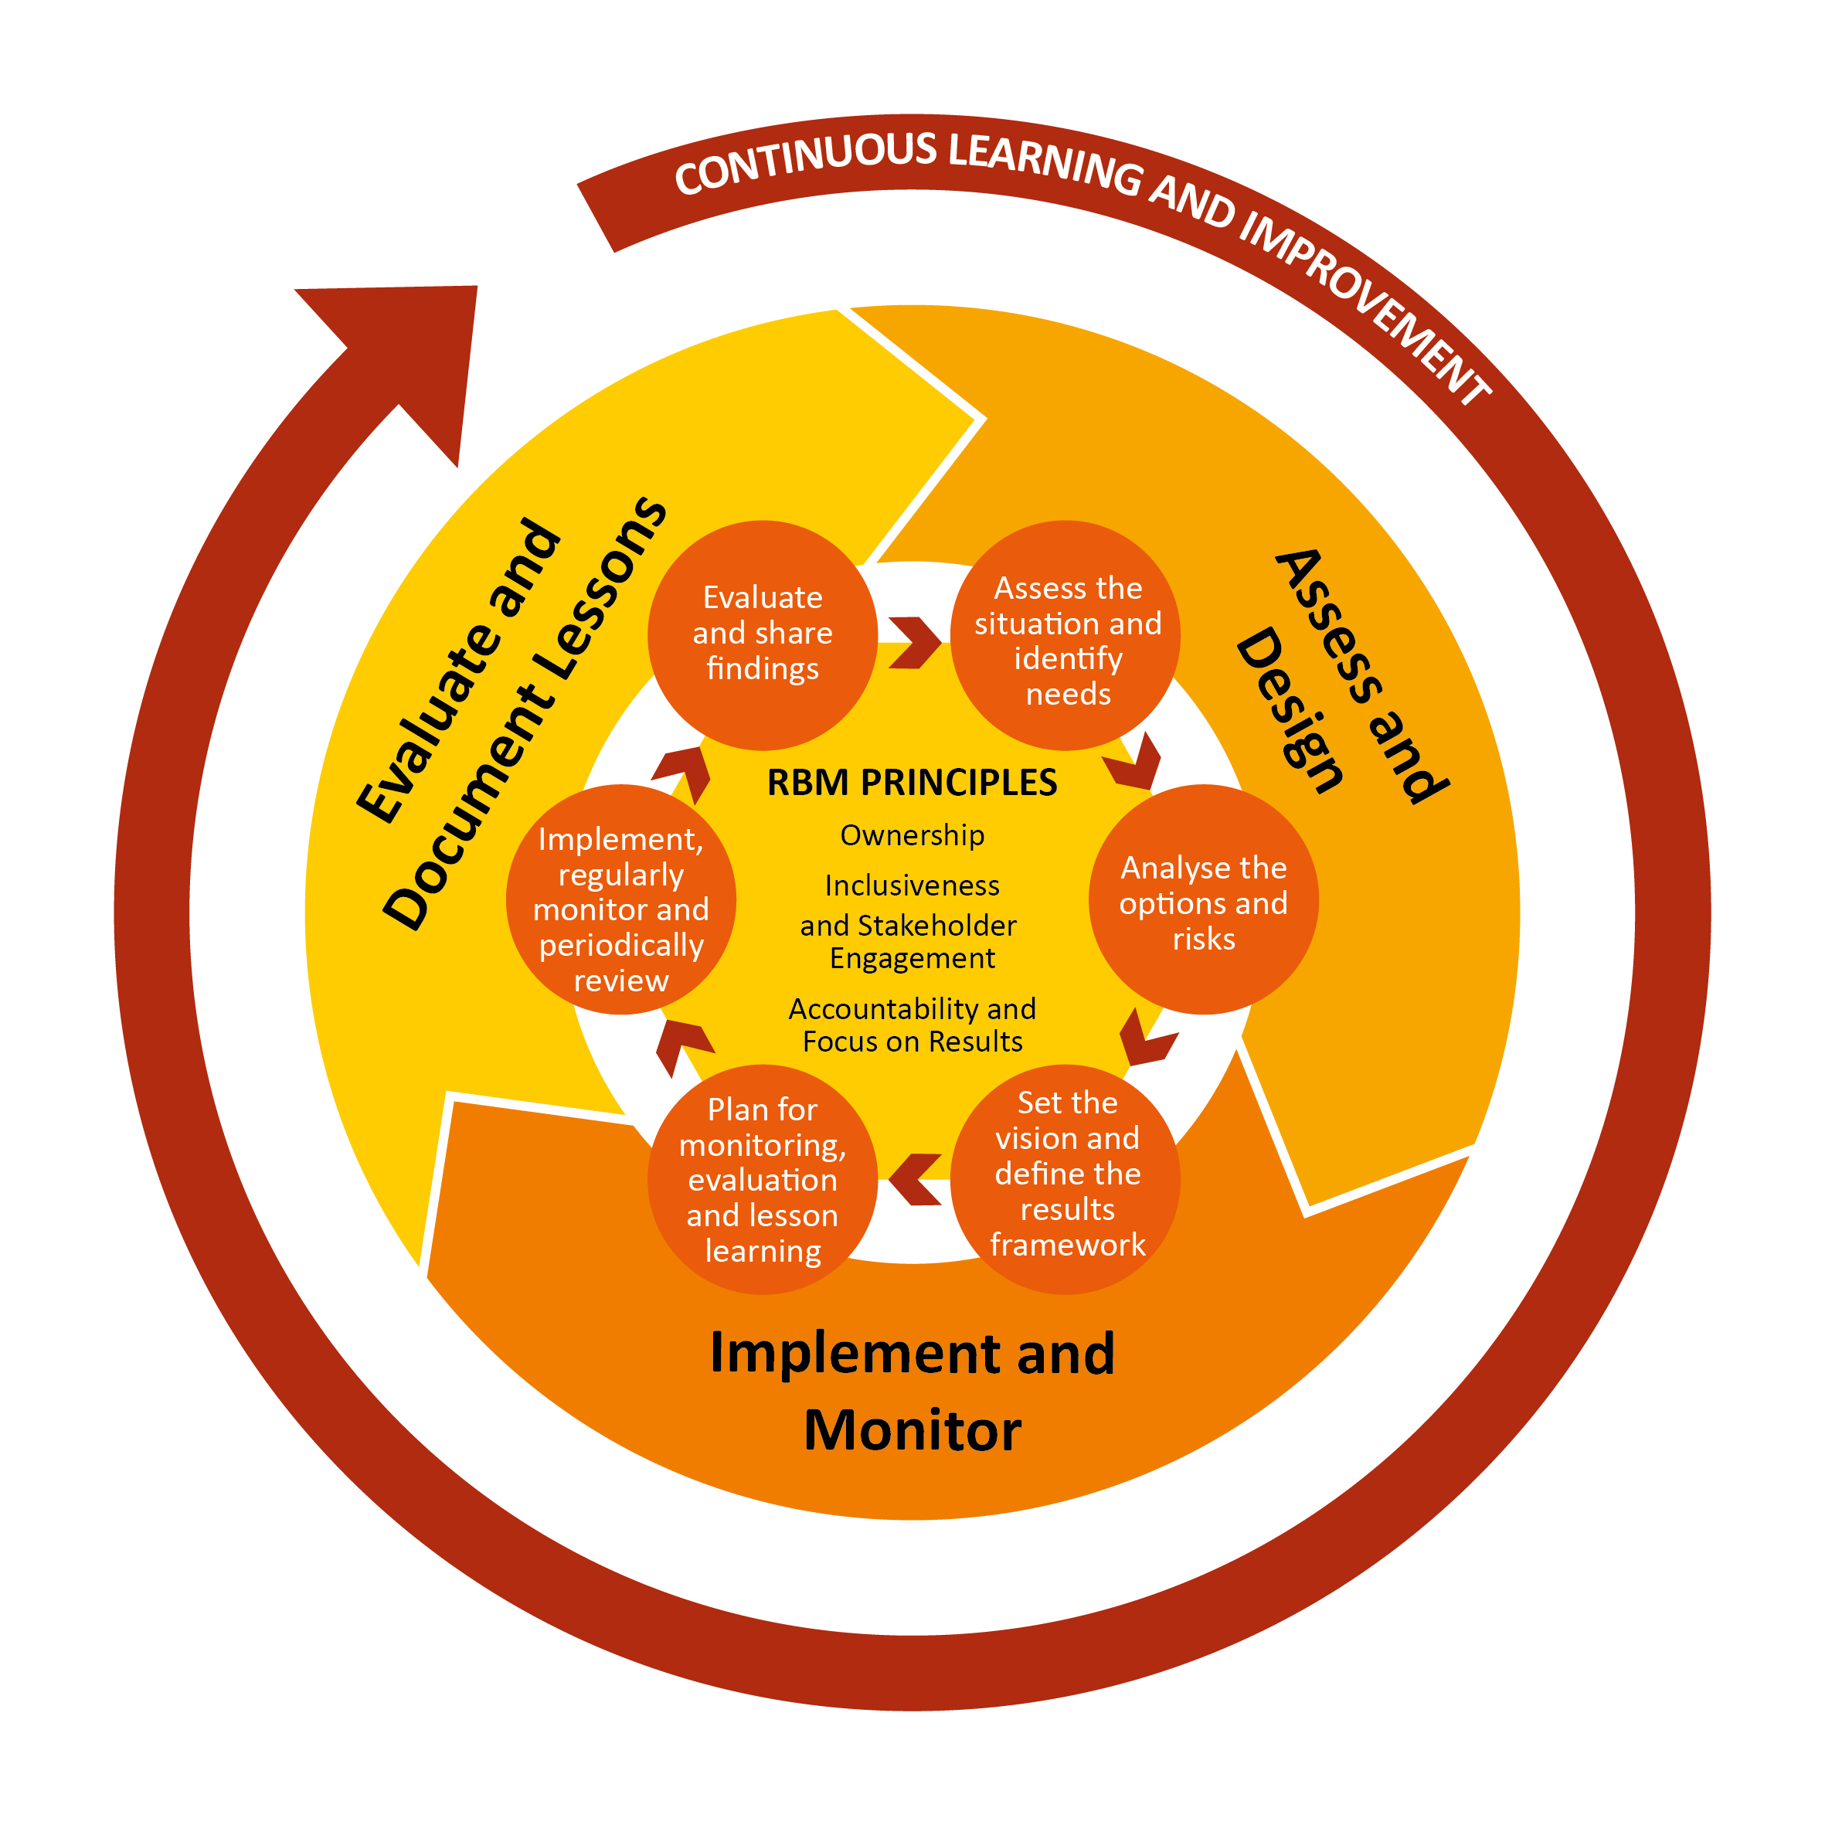
STIAMO QUINDI CAMBIANDO IL MODO DI RACCONTARE e GESTIRE OIKOS, ATTRAVERSO UNA LOGICA «RESULT BASED», SOSTENUTA DA INDICATORI
AFFIDABILI E MISURABILI
LA LOGICA RBM

Slide 17
1.3 PROSPETTIVE DI SVILUPPO NEI PAESI
2.1 COERENZA CON LE PROCEDURE INTERNE
Analisi dei 4 ambiti strategici più legati alla sostenibilità economica e solidità dell’organizzazione
LA LOGICA RBM
3.1 FONTI DI FINANZIAMENTO E UTILIZZO DELLE RISORSE
3.4 SOSTENIBILITA' ECONOMICO-FINANZIARIA E VALORI DI BILANCIO

Slide 18


GOVERNANCE
2021
GOVERNANCE 2021

Slide 19
2.1 GOVERNANCE - Coerenza con le procedure key performance indicators (KPI)
2.1 COERENZA CON LE PROCEDURE INTERNE | KPI 2.1 n.1 | N. di segnalazioni di non applicazione delle procedure | Monitorabile attraverso segnalazioni riportate attraverso verbali di ODV e audit interni
2.1 COERENZA CON LE PROCEDURE INTERNE | KPI 2.1 n.2 | N. procedure sviluppate ed approvate sul totale dei paesi esteri | N. procedure redatte per i paesi esteri nell'anno in corso
2.1 COERENZA CON LE PROCEDURE INTERNE | KPI 2.1 n.3 | N. di Internal Audit e monitoraggi interni ODV realizzati | N. audit e monitoraggi interni realizzati
2.1 COERENZA CON LE PROCEDURE INTERNE | KPI 2.1 n.4 | % di staff Oikos formato annualmente sulle procedure interne, le policy e gli Organi (ODV) | N. persone formate annualmente dis. per procedura interna

Slide 20
GOVERNANCE - Coerenza con le procedure
KPI 2.1 n.1 | N. di segnalazioni di non applicazione delle procedure
KPI 2.1 n.2 | N. procedure sviluppate ed approvate sul totale dei paesi esteri
Previsto PO 2021 | Realizzato | PO 2022
Armonizzazione della procedura di Internal Audit con le altre relative al controllo interno Aggiornamento del regolamento ODV Sostenibilità ambientale dell'Organizzazione DVR aggiornato Completamento procedure operative per Mozambico e Myanmar. Impostazione procedure Libano | Tutte le attività previste sono state realizzate (tranne procedure Myanmar) Policy Gender & Diversity (PR 20) Aggiornamento procedura HR (PR09) Aggiornamento procedura acquisti (PR04) Aggiornamento procedura Contabilità Sede (PR03) DVR (in attesa di input da Di Pietro) | Continuare la formazione su tutte le procedure con priorità sulle procedure acquisti, gestione amministrativa dei progetti. Impostare tabelle per audit interno per applicazione policy (Gender e PSEA) Completare procedura Paese Libano Aggiornamento FPIC, Sicurezza e Frode e Anticorruzione

Slide 21
2.1 GOVERNANCE - Coerenza con le procedure key performance indicators (KPI)
2.1 COERENZA CON LE PROCEDURE INTERNE | KPI 2.1 n.1 | N. di segnalazioni di non applicazione delle procedure | Monitorabile attraverso segnalazioni riportate attraverso verbali di ODV e audit interni
2.1 COERENZA CON LE PROCEDURE INTERNE | KPI 2.1 n.2 | N. procedure sviluppate ed approvate sul totale dei paesi esteri | N. procedure redatte per i paesi esteri nell'anno in corso
2.1 COERENZA CON LE PROCEDURE INTERNE | KPI 2.1 n.3 | N. di Internal Audit e monitoraggi interni ODV realizzati | N. audit e monitoraggi interni realizzati
2.1 COERENZA CON LE PROCEDURE INTERNE | KPI 2.1 n.4 | % di staff Oikos formato annualmente sulle procedure interne, le policy e gli Organi (ODV) | N. persone formate annualmente dis. per procedura interna

Slide 22
GOVERNANCE - Coerenza con le procedure
KPI 2.1 n.1 | N. di segnalazioni di non applicazione delle procedure
KPI 2.1 n.2 | N. procedure sviluppate ed approvate sul totale dei paesi esteri
Previsto PO 2021 | Realizzato | PO 2022
Armonizzazione della procedura di Internal Audit con le altre relative al controllo interno Aggiornamento del regolamento ODV Sostenibilità ambientale dell'Organizzazione DVR aggiornato Completamento procedure operative per Mozambico e Myanmar. Impostazione procedure Libano | Tutto realizzato (tranne Myanmar) + Policy Gender & Diversity (PR 20) Aggiornamento procedura HR (PR09) Aggiornamento procedura acquisti (PR04) Aggiornamento procedura Contabilità Sede (PR03) DVR (in attesa di input da Di Pietro) | Continuare la formazione su tutte le procedure con priorità sulle procedure acquisti, gestione amministrativa dei progetti. Impostare tabelle per audit interno per applicazione policy (Gender e PSEA) Completare procedura Paese Libano Aggiornamento FPIC, Sicurezza e Frode e Anticorruzione

Slide 23
Sintesi dei nuovi regolamenti e degli aggiornamenti
AGGIORNAMENTO REGOLAMENTO DEL CD | E’ STATA RIVISTA LA MODALIA’ DI RADUNO E GESTIONE DELLE RIUNIONI.
AGGIORNAMENTO DEL REGOLAMENTO DELL’ODV | Armonizzato con la procedura di Internal Audit e Whistleblowing è stata modificata la terminologia, rendendola quindi più chiara e il ruolo dei membri dell’ODV nell’ambito del processo di Internal Audit.
REGOLAMENTO GESTIONE DEL NETWORK (marzo 2022) | E’ stato rivisto il regolamento che chiarisce come intende Oikos per Network. Gli ambiti di intervento delle proprie sedi estere e regionali. E’ un allegato della PR02.
Aggiornamento delle procedure | Processo continuo. Nel 2021 e inizio 2022 sono state aggiornate le seguenti procedure: PR02, PR03, PR04, PR06, PR09
Stesura di nuove procedure | PR20 – Gender and Diversity Policy PR15 – Policy sostenibilità ambientale PR16 – Procedura per la sostenibilità ambientale

Slide 24
Formazione su Policy e Procedure | Data prevista dal Piano ODV 2021 (lingua italiana) | Formatore | Status/Note
PR01 Procedura delle Procedure | October 2021 (members meeting) | Paola Mariani | Sarà svolta insieme alla PR02.
PR02 Profilo organizzativo | October 2021 (members meeting) | Paola Mariani | Non realizzata in quanto a seguito dell’aggiornamento dello Statuto approvato nel dicembre 2021 dalla Prefettura di Varese, è necessario apportare modifiche sostanziali. La formazione è rimandata al 2022.
PR03 Contabilità sede | Giugno 2021 | Paolo Gioffreda | Rivolta al solo staff di contabilità, è stata realizzata in coincidenza con la verifica interna e aggiornamento della procedure nel Giugno 2021.
PR04 Procedure acquisto | Maggio 2021 | Mattia Ferrara | Svolta in marzo 2021
PR05 Rendicontazione progetti | Maggio 2021 | Paolo Gioffreda | Non svolta
PR06 Internal Audit | Maggio 2021 | Paola Mariani | Svolta in novembre 2021
PR07 Frode, Corruzione e Prevenzione del Rischio | Maggio 2021 | Paola Mariani | Svolta in novembre 2021 (solo cenno)
PR08 Project cycle management | Febbraio 2021 | Silvia Guerzoni | Svolta nel Maggio 2021
PR09 Risorse Umane | Gennaio 2021 | Denise Isonni /Claudia Mastrangelo | Svolta in Gennaio 2021
PR10 Codice etico e di condotta | Marzo 2021 | Paola Mariani | Svolta in Ottobre 2021
PR11 Sicurezza | Marzo 2021 | Paola Mariani | Non svolta, in quanto in attesa dell’aggiornamento del DVR da parte del Responsabile SIcurezza
PR12 Raccolta Fondi | Marzo 2021 | Annalisa Longoni | Svolta in Maggio 2021
PR13 Communication tool kit | Marzo 2021 | Camilla Macchioni | Svolta in Maggio 2021
PR14 IT e archiviazione dati | Marzo 2021 | Patricia Stampone | Non svolta
PR17 PSEA Policy (Protection from Sexual Exploitation and Abuse) | Marzo 2021 | Paola Mariani | Svolta in Ottobre 2021
PR18 FPIC (Free prior and informed consent) | Marzo 2021 | Paola Mariani | Non svolta, in quanto deve essere revisionata
PR19 Whistleblowing | Marzo 2021 | Paola Mariani | Svolta in Ottobre 2021

Slide 25
GOVERNANCE - Coerenza con le procedure
KPI 2.1 n.3 | N. di Internal Audit e monitoraggi interni ODV realizzati
Previsto PO 2021 | Realizzato | PO 2022
3 Monitoraggi Interni (Unità Amministrazione personale PR09 gestione personale; Unità contabilità e Bilancio PR03 Contabilità sede; Unità Educazione alla sostenibilità PR08 PCM) | 1 Internal Audit ( Audit II livello in Mozambico) 3 Monitoraggi Interni (Unità Amministrazione personale PR09 gestione personale; Unità contabilità e Bilancio PR03 Contabilità sede; Unità Educazione alla sostenibilità PR08 PCM) | Verifica dell’avvenuta revisione delle procedure esistenti: PR02 Struttura organizzativa PR07 Frode, Corruzione e Prevenzione del Rischio Verifica dell’avvenuta deliberazione delle nuove Policy: Gender Policy Policy sulla sostenibilità e documenti correlati Monitoraggi interni di: PR13 Communication Toolkit PR08 PCM nel gruppo PAIE Chiusura Audit Mozambico Eventuale Audit interno in altra sede estera.

Slide 26
ATTIVITA’ ODV 2021
Unità oggetto di Verifica Interna | Procedura (anni 2019 -2020) | Responsabile verifica interna | Data | Personale Oikos | Partecipanti come uditori
Unità Risorse Umane | PR9 Risorse Umane | Giorgio Cancelliere | Gennaio 2021 | Paola Mariani Denise Isonni Claudia Mastrangelo | Rossella Rossi Eugenio Carlini
Unità Contabilità e Bilancio (Area Amministrazione) | PR3 Contabilità sede | Eugenio Carlini | Giugno 2021 | Paolo Gioffreda Cinzia Biancani Elisa Galliani | Direttore
Unità Programmi educazione alla Sostenibilità (Area Comunicazione) | PR8 Project Cycle management | Giorgio Cancelliere | Ottobre 2021 | Francesca Santapaola Margherita Porzio | Direttore

Slide 27

SVILUPPO
(E CONSOLIDAMENTO)
NEI PAESI
2021
SVILUPPO E CONSOLIDAMENTO NEI PAESI - 2021

Slide 28
1.3 PROSPETTIVE DI SVILUPPO NEI PAESI key performance indicators (KPI)
1.3 PROSPETTIVE DI SVILUPPO NEI PAESI | KPI 1.3 ITA, Eu, TZ, MZ, MY, LB n.3 | N. Progetti presentati (nell'anno) dis. per Area
1.3 PROSPETTIVE DI SVILUPPO NEI PAESI | KPI 1.3 ITA, Eu, TZ, MZ, MY, LB n.4 | N. di Progetti approvati (nell'anno) dis. per Area
1.3 PROSPETTIVE DI SVILUPPO NEI PAESI | KPI 1.3 ITA, Eu, TZ, MZ, MY, LB n.5 | Importo totale progetti presentati nell'anno (full proposal) escluse quote di co-finanziamento
1.3 PROSPETTIVE DI SVILUPPO NEI PAESI | KPI 1.3 ITA, Eu, TZ, MZ, MY, LB n.6 | Importo totale progetti approvati nell'anno a prescindere dall'anno di presentazione
1.3 PROSPETTIVE DI SVILUPPO NEI PAESI | KPI 1.3 ITA, Eu, TZ, MZ, MY, LB n.7 | % di successo (progetti approvati rispetto a progetti presentati nell'anno) riferita agli importi e al numero

Slide 29
KPI 1.3 ITA, Eu, TZ, MZ, MY, LB n.5 | Importo totale progetti presentati nell'anno (full proposal) escluse quote di co-finanziamento

Slide 30
KPI 1.3 ITA, Eu, TZ, MZ, MY, LB n.5 | Importo totale progetti presentati nell'anno (full proposal) escluse quote di co-finanziamento
+ 246%
+ 2%

Slide 31
KPI 1.3 ITA, Eu, TZ, MZ, MY, LB n.3 | N. Progetti presentati (nell'anno) dis. per Area

Slide 32
KPI 1.3 ITA, Eu, TZ, MZ, MY, LB n.7 | % di successo (progetti approvati rispetto a progetti presentati nell'anno) riferita agli importi

Slide 33
KPI 1.3 ITA, Eu, TZ, MZ, MY, LB n.7 | % di successo (progetti approvati rispetto a progetti presentati nell'anno) riferita agli importi
ANNO | TOTALE PRESENTATO | % successo | VALORE APPROVATO
2019 | 5.211.885,10 | 71% | 3.726.070,15
2020 | 6.495.793,51 | 52% | 3.346.357,58
2021 | 20.869.302,33 | 20% | 4.268.702,40

Slide 34
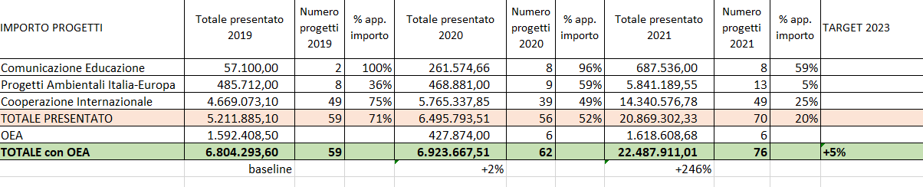
QUADRO riassuntivo

Slide 35
KPI 1.3 ITA, Eu, TZ, MZ, MY, LB n. 4 E N. 6 | Importo totale e numero progetti approvati nell'anno a prescindere dall'anno di presentazione
AREA | Totale approvato per Area 2019 | Numero progetti approvati per area 2019 | Totale approvato per Area 2020 | Numero progetti approvati per area 2020 | Totale approvato per Area 2021 | Numero progetti approvati per area 2021
Comunicazione Educazione | 922.662,00 | 6 | 208.072,46 | 3 | 448.334,00 | 6
Progetti Ambientali Italia-Europa | 233.282,00 | 5 | 367.311,00 | 5 | 310.021,05 | 4
Cooperazione Internazionale | 3.601.478,00 | 22 | 3.618.478,34 | 23 | 3.577.110,69 | 25
OEA | - | 0 | - | 0 | 29.818,00 | 1
TOTALE | 4.757.422,00 | 33 | 4.193.861,80 | 31 | 4.365.283,74 | 36

Slide 36
15%
17%

Slide 37
GARE e SERVIZI
 | 2019 | 2020 | 2021 | 2022
EOI PRESENTATE | 2 | 2 | 3 | 6
EOI APPROVATE PER FULL | 1 | 0 | 1 | 0
FULL APPROVATE | 1 | 0 | 1 | 0
FULL PROPOSAL DIRETTE | 7 | 2 | 5 | 1
FULL APPROVATE | 7 | 2 | 3 | 1
TOTALE COMMERCIALI APPROVATI | 8 | 2 | 4 | 1
AMMONTARE IN EURO | 435.606,27 | 164.800,00 | 325.805,00 | 16.000,00

Slide 38

ANALISI DEL BILANCIO
2021
BILANCIO 2021

Slide 39
KPI: L’organizzazione mantiene o accresce la sostenibilità economica e finanziaria rispetto al 2018

Slide 44
20% soglia per molte agenzie per partecipare a grandi bandi emergenza

Slide 48
Dove eravamo….
CONCLUSIONI
Cosa ci aspettiamo per il 2021
Azioni prioritarie 2021

Slide 49
In verde le azioni realizzate
Rafforzamento del sistema di monitoraggio e valutazione
Definizione dei Target dell’organizzazione
Piano operativo e Piano Strategico con standardizzazione degli indicatori di output, outcome e impatto
Riconoscimenti/accreditamenti
- Riconoscimento ministero ambiente
Accreditamento ECHO e UNFCC
Procedure e policies
Completamento pacchetto procedurale (M&E, Sostenibilità interna, altro…)
Aggiornamento e diffusione tra lo staff delle procedure e policies
Attivazione del sistema di Audit interno
Rafforzamenti sedi locali in Italia
Definizione del regolamento
Messa in atto di meccanismo di rafforzamento e coordinamento (on going)
Azioni prioritarie 2021
Tranne il riconoscimento ad ECHO, tutte le attività previste sono state realizzate o ampiamente avviate. Nonostante Oikos abbia tutte le caratteristiche si è deciso di rimandare l’accreditamento ad ECHO quando ci saranno opportunità concrete.

Slide 50
CONCLUSIONI
Cosa ci aspettiamo per il 2022
Azioni prioritarie 2021

Slide 51
PO 2022
PRIORITA’
GOVERNANCE - VALORIZZAZIONE DEL CAPITALE UMANO Consolidare il lavoro avviato nel 2021 in termini di formazione interna, monitoraggio e pianificazione
SVILUPPO NEI PAESI- SOSTENBILITA’ ECONOMICA Definire una strategia per il settore dei service anche attraverso alleanze strategiche e aumentando la rete dei tecnici specializzati Definire e implementare una strategia per «sfruttare» al meglio i nostri riconoscimenti a partire da AICS e MITE
VALORIZZAZIONE DEL CAPITALE UMANO Individuazione di programmi/progetti di Istituto Oikos su cui sperimentare l'adeguamento agli standard Nature based Solutions (NbS) definiti da IUCN. Al fine di rafforzare e qualificare le competenze tecniche dello Staff di Oikos sul tema NbS , valorizzare l'impatto dei programmi/progetti selezionati sulle componenti ambientali, sociali ed economiche, e riformulare il linguaggio e la comunicazione esterna coerentemente con quanto appreso/acquisito
CIRCOLAZIONE BUONE PRATICHE, controllo qualità, monitoraggio e valutazione Migliorare la comunicazione interna
VALORIZZAZIONE DEL CAPITALE UMANO - Avviare un processo di valutazione interna del personale, partendo dalla sede centrale

Slide 52
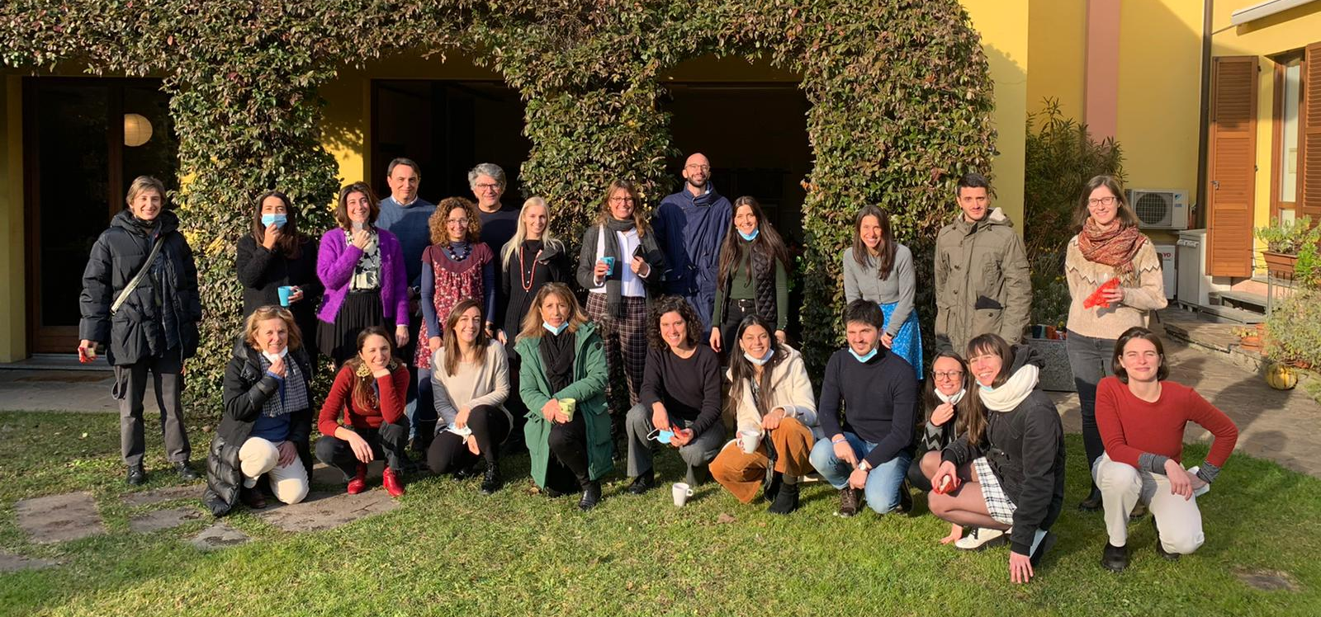
Grazie per l’attenzione!
Grazie
Eventuale didascalia per foto di questa bellissima slide

